Slide 1
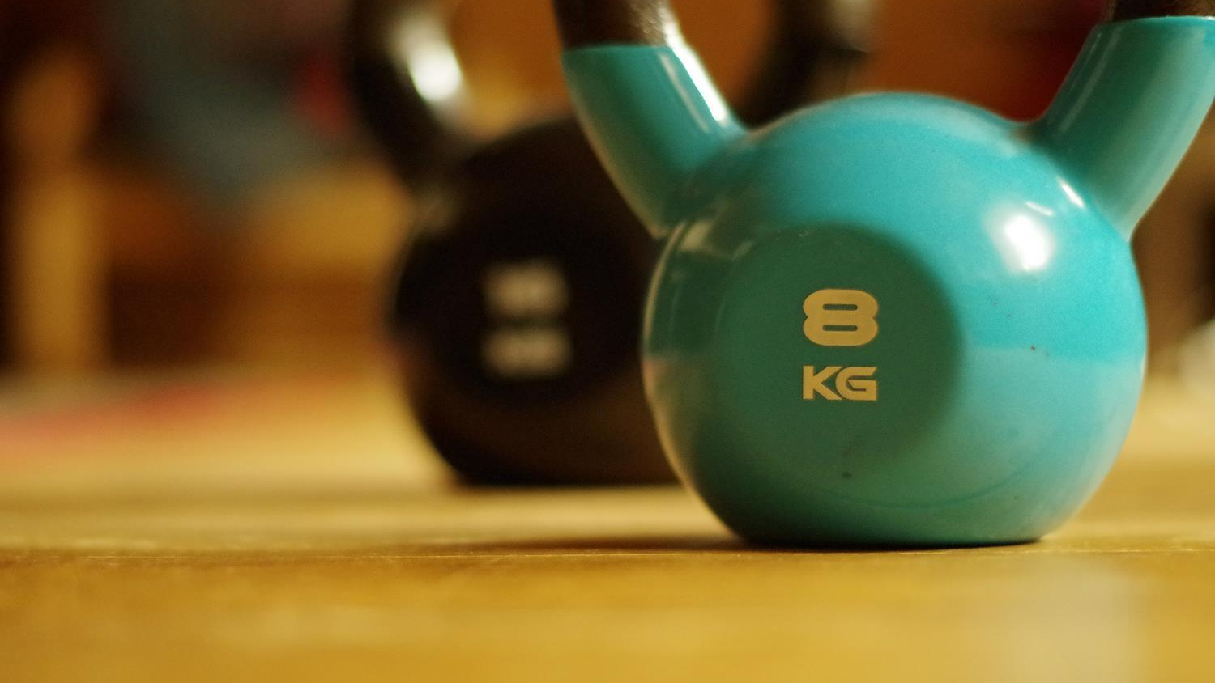
第六章 质量与密度

Slide 2
质量
椅子、桌子、铁锤、铁钉等在物理学中称为物体，组成这些物体的木材、铁等材料叫做 “物质”。由上面的观察得出：椅子、桌子含有木材的多少不同；铁锤、铁钉含铁的多少也不同。
质量：物体所含物质的多少，用字母m表示。
物体含有的物质少则质量小，含有的物质多则质量大。
物体与物质的区分：物体与物质仅一字之差，但物体与物质是两个不同的概念，物体是有大小、形状、颜色的实体，物质是构成物体的材料。

Slide 3
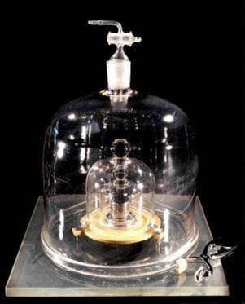
质量的单位
在国际单位制中，质量的基本单位是千克，符号是 kg。
常用的质量单位：吨(t)、克(g)、毫克(mg)
换算关系： 1t =10³ kg 1kg=10³ g 1g=10³mg
千克原器
请你换算： 5 t =____________ kg 50 kg =___________ g
10 g =____________ mg 50 mg =___________ g
5×10³
5×10⁴
10⁴
0.05

Slide 4

生活中的质量单位
单位：斤、两
换算：1千克= 1公斤= 2斤
1斤 = 0.5千克= 500克
1斤 =10两 = 500克
1两= 50克

Slide 5
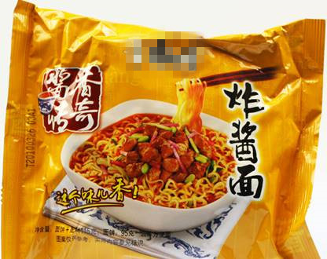
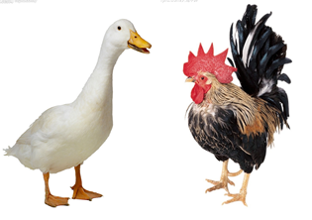
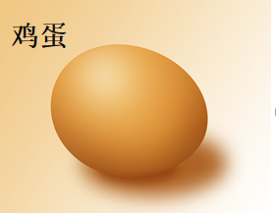
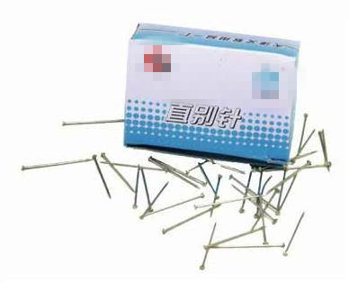
估测常见物体质量：
成年人：约50－70 kg
1包方便面：约100 g
1只鸡或鸭：约2 kg
1升水： 1 kg
1个鸡蛋：约60 g
1个苹果：约250 g
1枚大头针：约80 mg
鸡和鸭

Slide 6
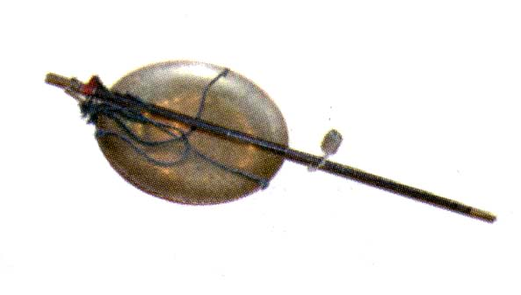
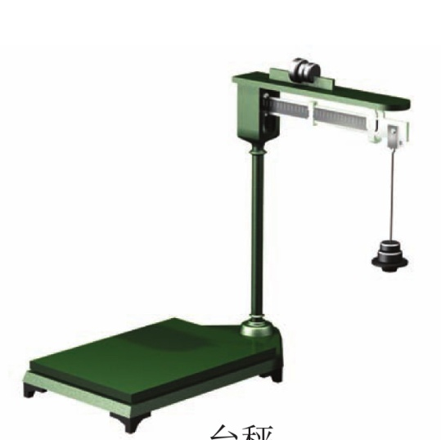
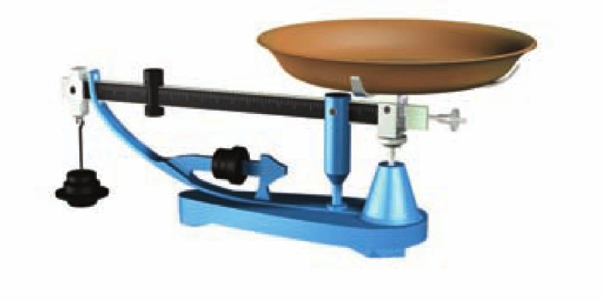
质量的测量
生活中的测量工具：
杆秤
台秤
案秤

Slide 7
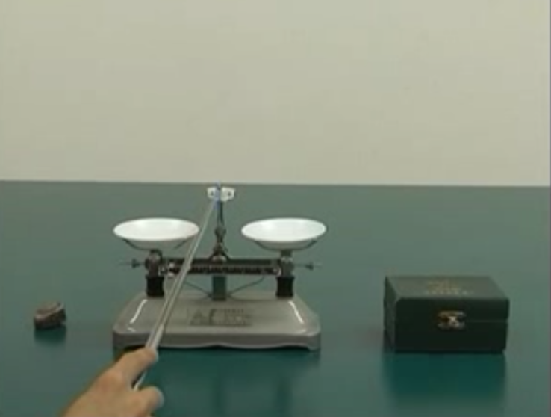
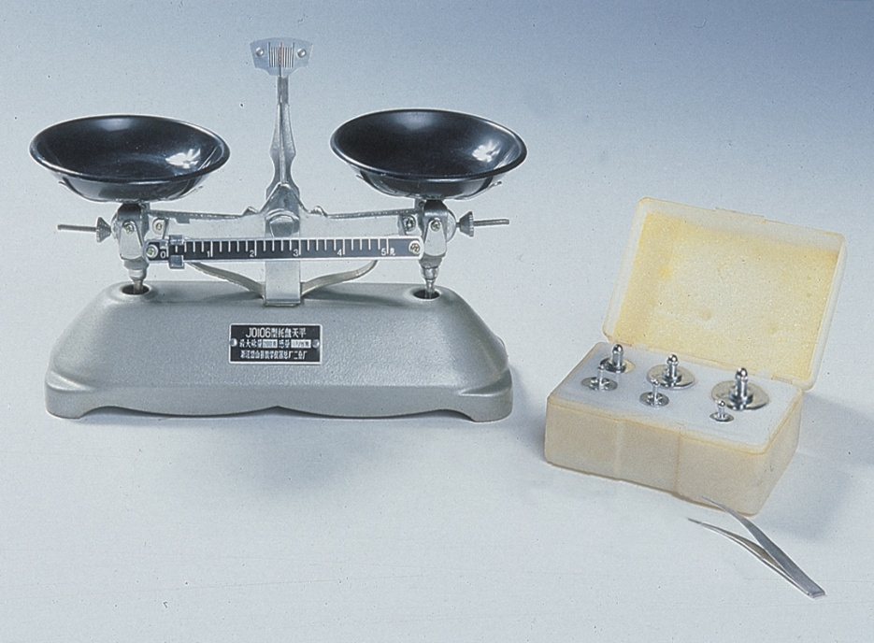
托盘天平的结构
分度盘
托盘
指针
横梁标尺
砝码
平衡螺母
游码
底座
镊子

Slide 8
托盘天平的使用注意事项
天平使用前要牢记下面的几条要求：
1.天平的称量：天平称量的最大质量，被测量的质量不能超
过称量；
1.天平的称量：天平称量的最大质量，被测量的质量不能超过称量；
2.用镊子加减砝码，不能用手接触砝码，不能把砝码弄湿、
弄脏；
3.潮湿的物体和化学药品不能直接放到天平的托盘中。

Slide 9
托盘天平的调节
托盘天平的调节（怎么做？如何判断？）
（1）天平水平放置：将天平放在水平台面上；
（2）调节横梁平衡：
A．先将游码归于标尺左端的零刻线处；
B．调节横梁右端的平衡螺母，使横梁水平。
横梁水平的标志：指针指在分度盘中央或在分度盘中央刻线左右摆动幅度相等。

Slide 10
用托盘天平称量物体质量
托盘天平的使用（怎么用？如何读数？）
（1）被测物体放在左盘，砝码放右盘；
（2）砝码放置顺序：先大后小，再移游码；
（3）天平平衡后读数：
m_{物}= m_{砝}+ m_{游码示数}。
注意：天平在使用过程中不能移动天平的位置，也不能再调节平衡螺母，只能通过加减砝码或调节游码使横梁达到平衡。

Slide 11

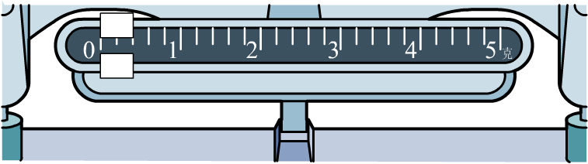
使用天平时还要注意：
读数时以游码左侧所对的刻线为准；
2. 称量(能测的最大质量) = 砝码盒内砝码的总质量 + 游码最大的读数；
3.感量(最小分度值)就是标尺上每一小格表示的质量数。

Slide 12
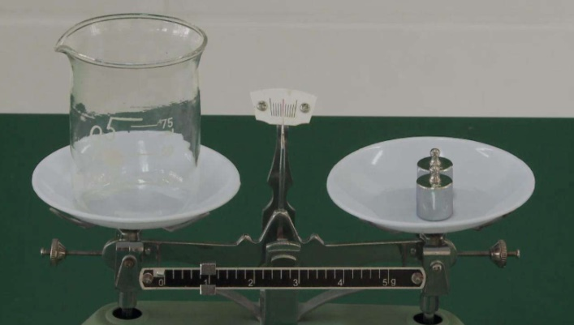
用天平测量液体的质量
1.先测量空瓶的质量m₀；
2.再测量瓶和液体的总质量m_{总}；
3.用瓶和液体的总质量减去空瓶的质量就等于液体的质量：m_{物}= m_{总}— m₀。

Slide 13
用天平测量微小物体的质量（累积法）
1.测量若干个（如a个）该物体的质量m₁；
2.测出所有物体的总质量M；
3. 计算微小物体的总个数：n= M／m₁×a。
思考：用天平测量细铜线的长度？还需要什么测量工具？

Slide 14
质量是物体的属性
冰块融化成水， 变化了，________________没有变化。
橡皮泥捏成各种形状， 变化了，_______________没有变化。
飞船飞向月球， 变化了，___________________没有变化。
手握钢笔，_______变化了，___________________没有变化
状态
所含物质的多少
形状
所含物质的多少
位置
所含物质的多少
温度
所含物质的多少
结论：物体的质量是物体本身的一种属性，它不随物体的状态、形状、位置、温度的改变而改变。

Slide 15
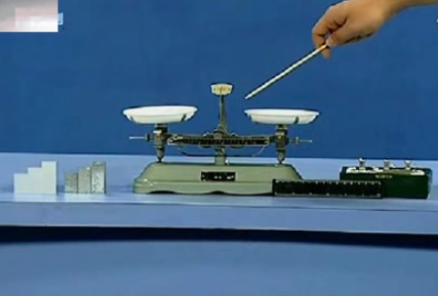

知识点 1
探究实验：探究同种物质的质量与体积的关系
同种物质的质量随体积的增大而增大，体积增大几倍，质量也增大几倍，质量与体积的比值是一定的；
不同物质的质量与体积的比值不同；
所以质量和体积的比值反映了物质本身的一种性质，这种性质用密度这个物理量来表示。

Slide 16
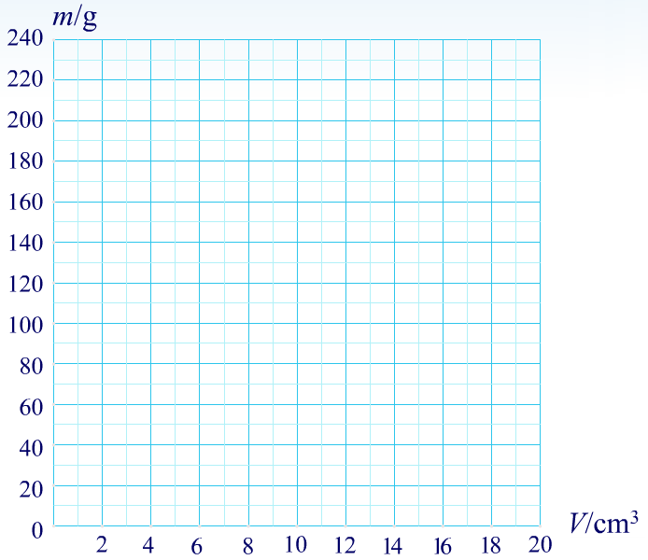
运用图象寻找规律
 | m / g | V / cm³
铁块1 | 46.6 | 6.0
铁块2 | 62.0 | 8.0
铁块3 | 76.0 | 9.8
塑料块1 | 7.2 | 6.0
塑料块2 | 10.1 | 8.0
塑料块3 | 12.0 | 12.0
铁块
塑料块
同种物质的质量与体积成正比。

Slide 17
密度
同种物质的质量跟体积的比值是相同的，
不同物质的质量跟体积的比值一般不同。
比值反映了物质的一种特性
某种物质组成的物体的质量与它体积之比叫做这种物质的密度。
用ρ表示密度，m表示质量，V表示体积，那么有
密度在数值上等于物体单位体积的质量。

Slide 18
密度的单位
基本单位 kg/m³ 或 kg ·m⁻³ 读作：千克每立方米
常用单位 g/cm³ 或 g ·cm⁻³ 读作：克每立方厘米
1g/m³
10³
=____
kg/m³
同理，10³kg/m³=1t/m³=1kg/dm³.
水的密度是1.0×10³kg/m³，表示的物理意义是：_________________________，合______g/cm³，合______kg/dm³.
1m³水的质量是1.0×10³kg
1.0
1.0

Slide 19
初步规律
1．一般：ρ_{固}＞ρ_{液}＞ρ_{气}；
2．一些物质密度相同：如冰和蜡，酒精和煤油；
3．同种物质物态不同密度可能不同：如冰和水；
4．固体和液体密度用国际单位，数值都表示为“×10³ ”的形式，如ρ_{水}=1.0×10³ kg/m³ ；气体密度用国际单位，数值没有“×10³”，如ρ_{空气}=1.29 kg/m³。
密度是反映物质特性的物理量
1．一定状态下同种物质，密度不随质量和体积变化；
2．不同种物质，密度一般不同。

Slide 20
密度的计算
密度公式的应用
将质量的测量转换为体积的测量，如测量纪念碑的质量
计算密度，鉴别物质
将体积的测量转换为质量的测量，如借助水测量瓶子的容积等

Slide 21
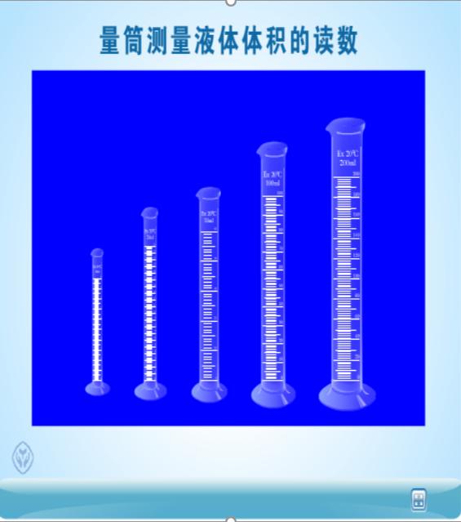
量筒的使用
(1)使用前要观察它的分度值和量程；
(2)使用时一定要放在水平桌面上，不能倾斜使用；
(3)如果量筒里的液面是凹形的，视线应与液体凹液面最低处相平。

Slide 22
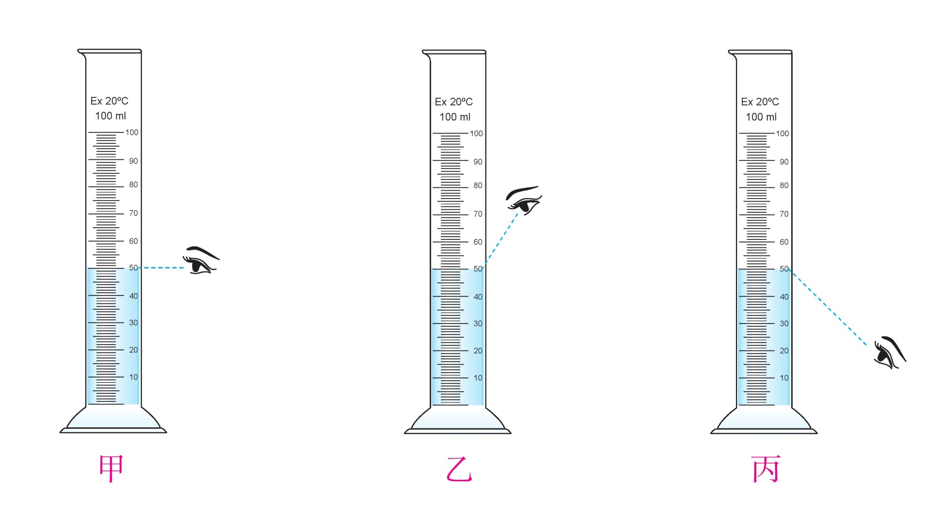
量筒读值时的视线
平视√
仰视×
俯视×
测量值偏大
测量值偏小

Slide 23
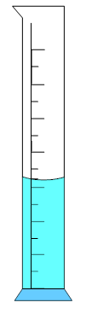
石块放入前水的体积V₁
石块和水的总体积V₂
石块取出后水的体积V₃
若用V₂-V₃来计算石块体积，则使测量值_______.
石块的体积：
V₂-V₁
V =_______
偏大

Slide 24
量筒使用原则
（1）被测液体的体积不能超过量程。
（2）在测量范围内，应选择分度值较小的量筒，目的是提
高精确度，减小测量误差。
（3）不能用量筒测量对玻璃有腐蚀性的液体。

Slide 25
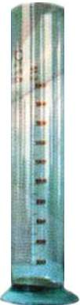
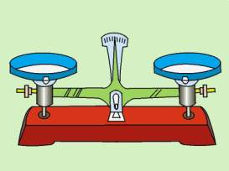
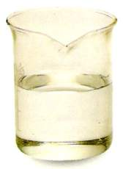
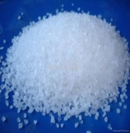
测量盐水的密度
1.实验原理:
2.实验器材:
天平
烧杯
量筒
盐水

Slide 26
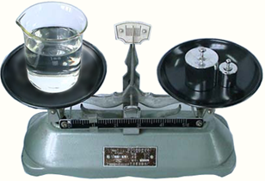
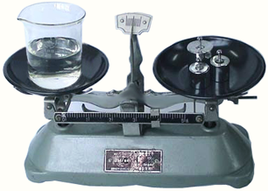
实验步骤
用天平测出烧杯和盐水的总质量m₁
1.__________________________________；
将一部分盐水倒入量筒中，读出量筒中盐水的体积V
2._______________________________________________；
用天平测出烧杯和剩余盐水的质量m₂
3.___________________________________。
m₁ – m₂
盐水密度表达式：
ρ
=
V

Slide 27
根据实验测得的数据，求出盐水的密度。
杯和盐水的质量m₁/g | 杯和剩余盐水的质量m₂/g | 量筒中盐水质量m=(m₁-m₂)/g | 量筒中盐水 体积V/cm³ | 盐水的密度ρ/(g·cm³)
 |  | _________ |  | _________
86
58.5
27.5
25
1.1

Slide 28

=
这样做测量结果会偏高还是偏低，为什么？
方案甲：
(1)测出空烧杯的质量m₁
(2)将量筒内倒入一部分盐水，测出盐水的体积V
(3)将量筒内的盐水倒入烧杯中，测出烧杯与盐水的总质量m₂
(4)算出盐水的密度：
m₂ – m₁
ρ
V
量筒壁上会附着一些盐水，使得m偏小，ρ偏小。
m₁
V
m₂

Slide 29
这样做测量结果会偏高还是偏低，为什么？
方案乙：
(1)测出空烧杯的质量m₁
(2)将烧杯内倒入一部分盐水，测出烧杯与盐水的总质量m₂
(2)将烧杯内的盐水倒入量筒中，测出盐水的体积V
(4)算出盐水的密度：
m₂ – m₁
ρ
=
V
烧杯壁上会附着一些盐水，使得V偏小，ρ偏大。
m₁
m₂
V

Slide 30
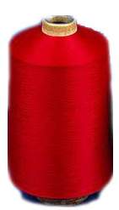

测量石块的密度
1.实验原理:
2.实验器材:
天平
烧杯
量筒
石块
细线

Slide 31


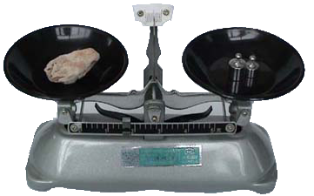
实验步骤
小石块
(1)把天平放在水平桌面上，调节天平平衡 ；
(2)用天平测出小石块的质量为m；
(3)向量筒中注入适量的水，读出水的体积为V₁；
(4)用细线将小石块拴好，将小石块浸没在量筒的水中，读出小石块和水的总体积为V₂；
(5)小石块的密度表达式： 。
m
ρ
=
V₂ - V₁

Slide 32
根据实验测得的数据，求出石块的密度。
石块的质量m（g） | 石块放入前水的体积V₁(cm³) | 石块和水的总体积V₂(cm³) | 石块的体积V=V₂-V₁(cm³) | 石块的密度ρ(g/cm³)
26.4 | 46 | 58 | _____ | ________
12
2.2

Slide 33
这样做测量结果会偏高还是偏低，为什么？
方案
小石块
石块上沾有水，使得m偏大，ρ偏大。
(1)把天平放在水平桌面上，调节天平平衡 ；
(2)向量筒中注入适量的水，读出水的体积为V₁；
(3)用细线将小石块拴好，将小石块浸没在量筒的水中，读出小石块和水的总体积为V₂；
(4)将小石块取出，用天平测出小石块的质量为m；
(5)小石块的密度表达式： 。
m
ρ
=
V₂ - V₁

Slide 34

测形状不规则、密度小于水、体积较小的固体物质的密度（如石蜡、木块）
蜡块密度比水小，不会沉入水中，也能用天平和量筒测出蜡块的密度吗？想想有什么好办法？

Slide 35
探究新知
①针压法（天平、量筒、水、石蜡、细钢针）
(1)用调好的天平测出石蜡的质量为m；
(2)向量筒内倒入适量的水，读出体积为V₁；
(3)将石蜡放入量筒中，用钢针将其压住，使石蜡完全浸没在水中，读出此时的体积为V₂；
(4)密度表达式： 。
ml
ml
V₁
V₂
m
ρ_{石蜡} =
V₂－V₁

Slide 36
探究新知
②助沉法（沉坠法）(天平、量筒、水、石蜡、小石块、细线)
(1)用调好的天平测出石蜡的质量为m；
(2)向量筒内倒入适量的水；
(3)用细线将小石块和石蜡拴住（石蜡上，石块下），先将小石块浸没量筒水中，读出液面对应刻度为V₁；
(4)再将它们共同浸没在量筒水中，读出液面对应刻度为V₂；
(5)密度表达式： 。
ml
ml
V₂
V₁
m
ρ_{石蜡} =
V₂－V₁

Slide 37
探究新知
③沙埋法(天平、量筒、细沙、石蜡)
(1)用调好的天平测出石蜡的质量为m；
(2)将细沙倒入量筒中，适量，摇匀，敦实，此时体积为V₁；
(3)把量筒中细沙倒入白纸上一部分，再将蜡块放入量筒中，再把倒入白纸上的细沙倒回量筒，摇匀，敦实，此时体积为V₂；
(4)密度表达式： 。
m
ρ_{石蜡} =
V₂－V₁

Slide 38
补充：特殊物质体积处理方法
溶于水的物体
①沙埋法（可用面粉代替细沙）
②包上保鲜膜
吸水的物体
①沙埋法
②包上保鲜膜
③测量体积前让它吸足水

Slide 39
“等体法”测物质的密度
(一)利用天平（带砝码）、烧杯（或空瓶）、足量的水、盐水，测盐水的密度
步骤： (1)调节天平使天平平衡，测出空烧杯的质量m₁
(2)烧杯中装满水，测出烧杯和水的总质量m₂，则水的质量为m₂-m₁
(3)倒掉烧杯中的水，装满盐水，测出烧杯和盐水的总质量m₃，则盐水的质量为m₃-m₁
(4)液体的密度ρ_{盐水}=
空烧杯m₁
杯和满水m₂
杯和满盐水m₃

Slide 40


“等体法”测物质的密度
（二）利用天平（带砝码）、烧杯、足量的水、小石块、细线，测定小石块的密度
步骤：(1)调节天平使天平平衡，测出小石块的质量m；
(2)烧杯中装满水，测出烧杯和水的总质量m₁；
(3)把拴好细线的小石块慢慢浸没到烧杯底部，直到没有水溢出，测出烧杯、剩余水、小石块的总质量m₂，则溢出水的质量为m+m₁-m₂；
(4)小石块的密度ρ=
石块质量m
杯和满水质量m₁
杯、剩余水、石块总质量m₂
m
×ρ_{水}
m+m₁-m₂

Slide 41


利用天平（无砝码）、量筒、两个完全一样的烧杯、足量的水、小石块、细线，测小石块的密度
步骤：
(1)调节天平平衡，在左右两盘中各放一只烧杯；
(2)在左盘的烧杯中放入石块，在右盘的烧杯中注水，并用滴管细致的增减水的质量，直到天平平衡，则m_{水}= m_{石块} ；
与石块等质量的水
小石块

Slide 42

(3)将右盘烧杯中的水倒入量筒中，记下水的体积V_{水}，则m_{石}=m_{水}=ρ_{水} V_{水}
(4)把左盘烧杯中的石块轻轻放入量筒中，完全浸没水中，此时示数为V₁
(5)石块的密度ρ_{石块} =
ml
ml
V_{水}
×ρ_{水}
V₁- V_{水}
烧杯中水 的体积V_{水}
石块浸没水中的示数V₁
思考：实验中哪个量的测量不准确？偏大了还是偏小了？

Slide 43
温度能够改变物质的密度
在我们常见的物质中，气体的热胀冷缩最为显著，它的密度受温度的影响也最大。
一般固体、液体的热胀冷缩不像气体那么明显，因而密度受温度的影响比较小。
所以我们说物质的密度是个定值是有条件的。

Slide 44
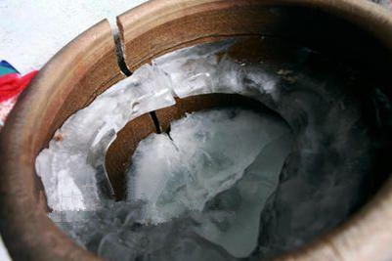

水结冰体积的变化
冰的密度比水的密度小，所以水冻成冰后体积会增大。

Slide 45
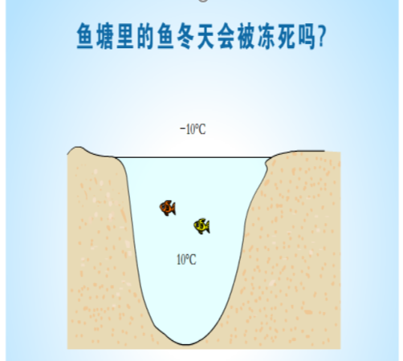
水的反常膨胀
事实表明，4℃的水密度最大。温度高于4℃时，随着温度的升高，密度越来越小；温度低于4℃时，随着温度的降低，密度越来越小。水凝固成冰时，体积变大，密度变小。人们把水的这个特性叫做水的反常膨胀。

Slide 46
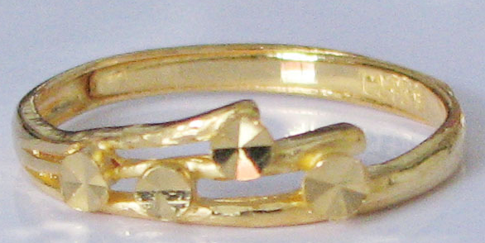
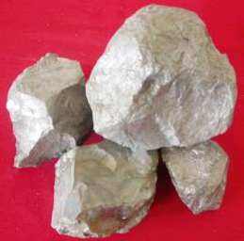
密度与物质鉴别
密度是物质的一种特性，人们可以根据密度来鉴别不同的物质。
如：利用密度鉴别戒指、矿石等物质

Slide 47
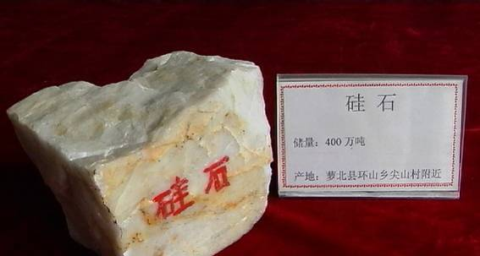
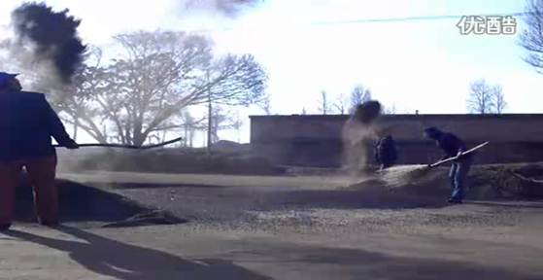
密度在生活中的应用
（1）勘探队员在野外勘探时，通过对样品密度等信息的采集，可以确定矿藏和种类及其经济价值。
（2）在麦场上，人们利用风力来扬场，对饱满的麦粒与瘪粒、草屑进行分拣。

Slide 48
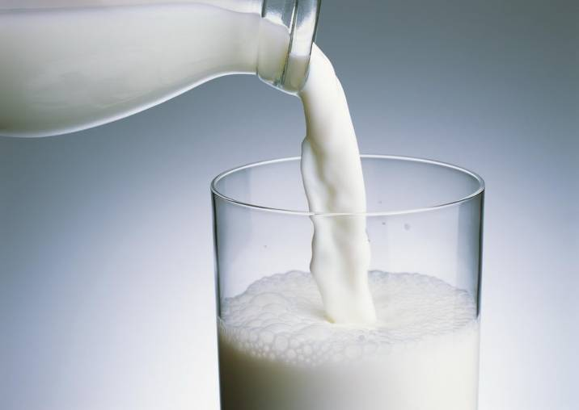
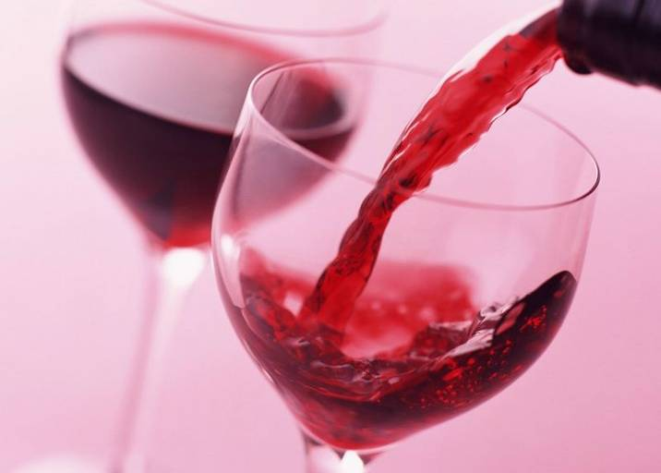
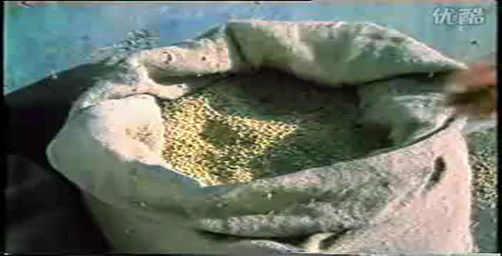
（3）商业中鉴别牛奶、酒等的浓度。
（4）农业生产中配制盐水选种。

Slide 49
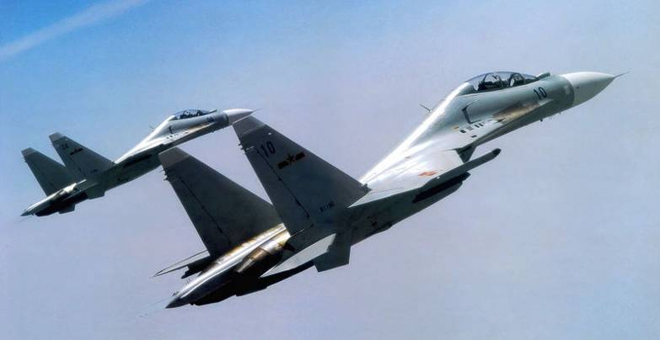
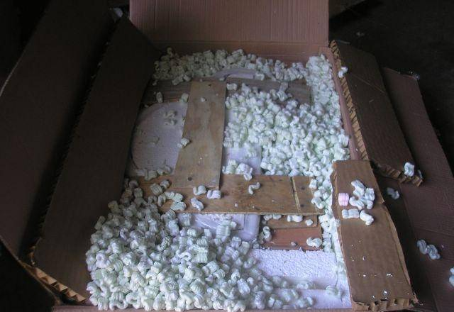
（5）根据不同需求来选择合适的材料。
交通工具、航空器材中，常采用高强度、低密度的合金材料、玻璃钢等复合材料;
在产品包装中，常采用密度小的泡沫塑料作填充物，防震，便于运输，价格低廉。

Slide 50
辨别物体的空心和实心
密度法：利用 求出物体的密度，将ρ_{物}与物质的密度进行对比得出。
质量法：利用 求出物体的质量，与同体积的实心物体对比质量得出。
体积法：利用 求出物体的体积，与同质量的实心物体对比体积得出。

Slide 51
有一个体积40cm³的铜球，它的质量是316g，这个铜球是空心的还是实心？如果是空心的，空心部分体积是多大？
已知:m_{球}=316g V_{球}=40cm³ ρ_{铜}=8.9g/cm³
求:
这个铜球是空心还是实心？

Slide 52
方法1：密度比较法
这个铜球是空心的。

Slide 53
方法2：质量比较法
假设这个铜球为实心，则:
这个铜球是空心的。

Slide 54

方法3：体积比较法
这个铜球是空心的。
空心部分体积 = 球的体积 – 铜的体积
空心部分体积：V_{空}=V_{球}-V_{铜}=40cm³-35.5cm³=4.5cm³

